Slide 1

Livorno 10-11 aprile
L’ECOLOGIA AGRARIA DI IERI,
OGGI e DOMANI
Verità parzili
&
Visione d’insieme
L’ECOLOGIA PARTE DALLE OSSERVAZIONI PER ARRIVARE ALLA VISIONE D’INSIEME
Le verità sono spesso relative..
Ogni dettaglio ha un ruolo nel quadro più ampio
La realtà può essere molto
complessa e sfaccettata…
LIl contesto cambia radicalmente la nostra conoscenza
Allargare il punto di vista?
La comprensione completa richiede una visione d'insieme

Slide 2
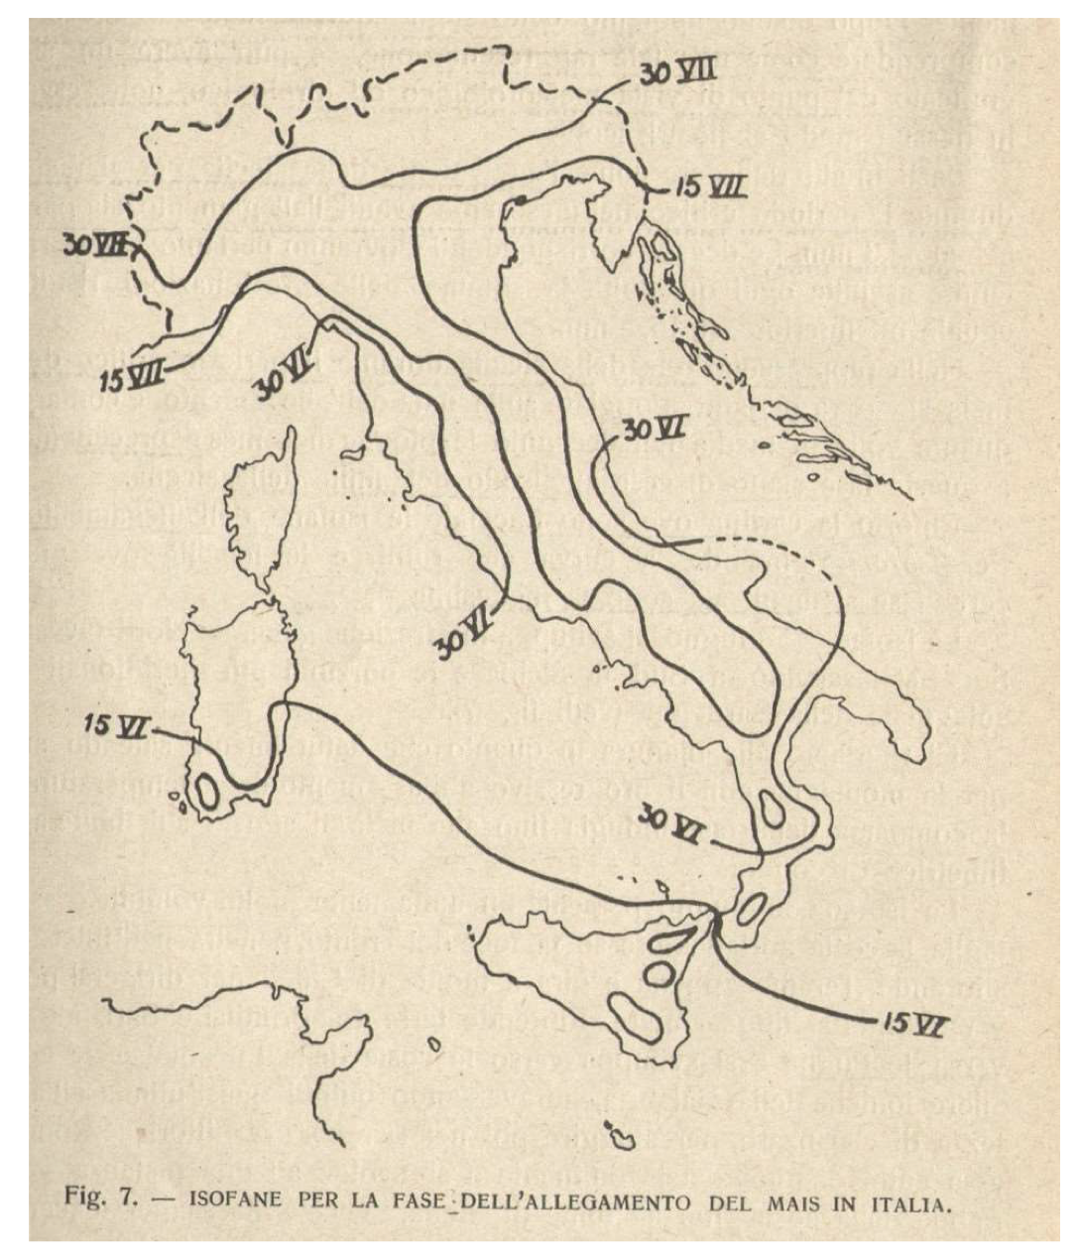
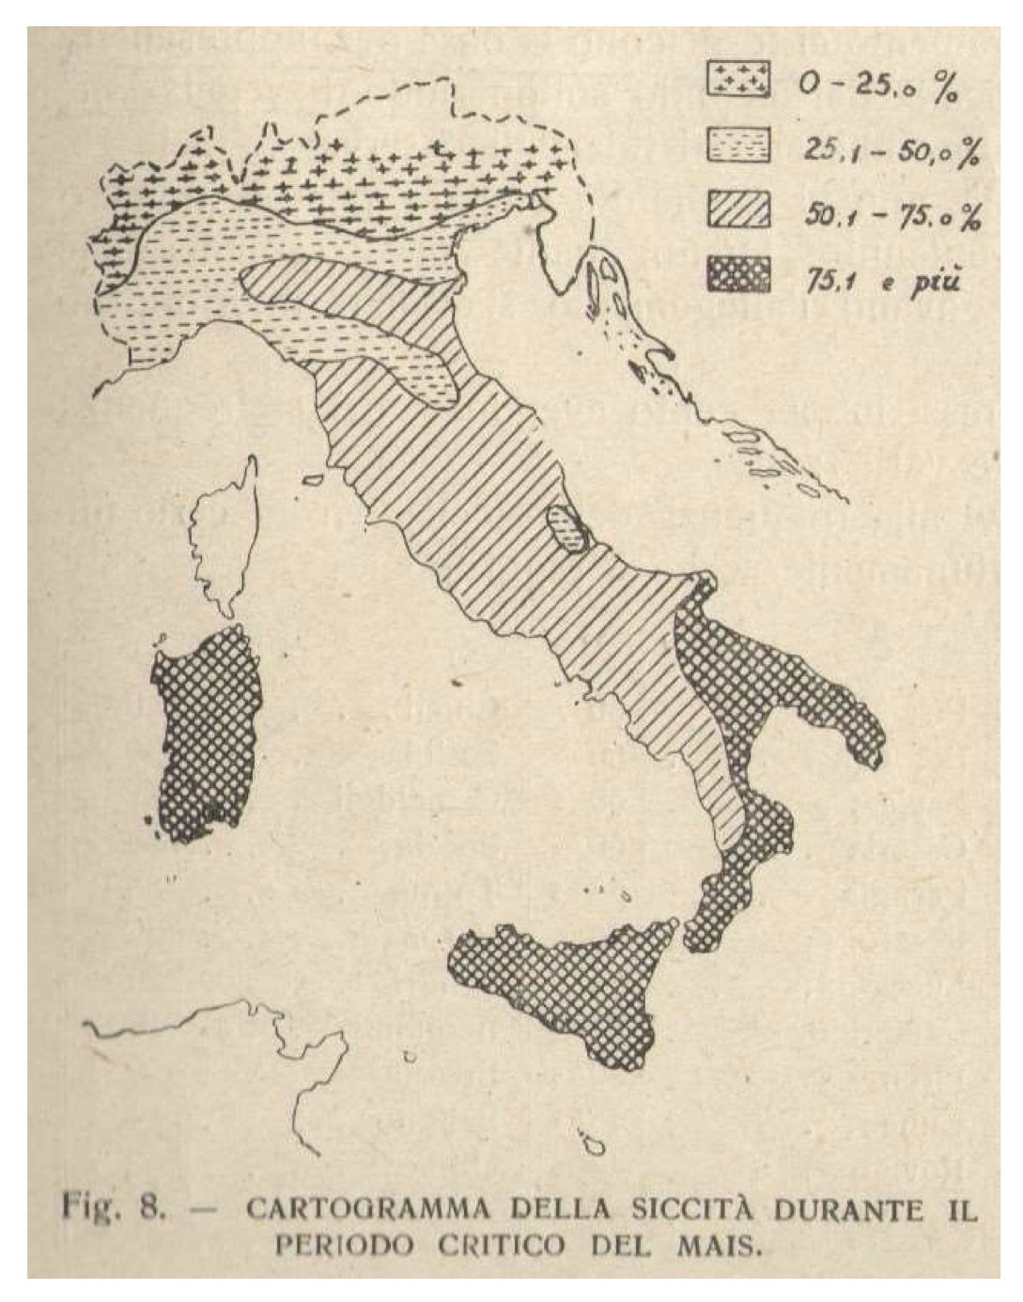
Livorno 10-11 aprile
«Definizioni e soluzioni dei problemi di meteorologia agraria»
Parole chiave (perdute):
Periodo critico,
isofane,
Equivalenti meteorologici
Climoscopio
Assi climatici
Zone fiosiografiche
L’ecologia Agraria di ieri: GIROLAMO AZZI,
una mente diretta ad una visione d’insieme.
Oggi:
scarse applicazioni in studi di vocazionalità
Domani?
Livorno 10-11 aprile

